Slide 1
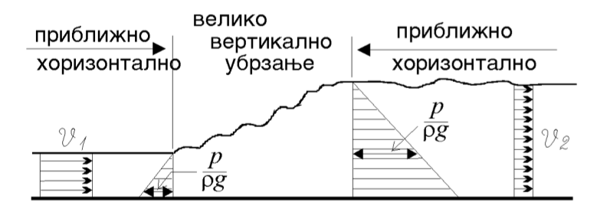
Универзитет у Београду
Грађевински факултет
COMPUTER VISION ДЕТЕКЦИЈА ЛИНИЈЕ НИВОА У ХИДРАУЛИЧКОМ СКОКУ
СУСРЕТ СТУДЕНАТА ХИДРОТЕХНИКЕ
Београд, 29. 11. 2018.

Slide 2
ЗАШТО РЕШАВАТИ ОВАЈ ПРОБЛЕМ
РАЗУМЕВАЊЕ ХИДРАУЛИЧКОГ СКОКА ИМА ВЕЛИКИ ЗНАЧАЈ ПРИЛИКОМ ПРОЈЕКТОВАЊА ХИДРОТЕХНИЧКИХ ОБЈЕКАТА
НЕДОВОЉНО ИСТРАЖЕН ФЕНОМЕН У ПОГЛЕДУ АЕРАЦИЈЕ, ТУРБУЛЕНЦИЈЕ И ОСЦИЛАЦИЈА СЛОБОДНЕ ПОВРШИНЕ
ИЗУЧАВАЊЕ ПОЛОЖАЈА СЛОБОДНЕ ПОВРШИНЕ ДОПРИНОСИ БОЉЕМ РАЗУМЕВАЊУ УНУТРАШЊЕ СТРУКТУРЕ ХИДРАУЛИЧКОГ СКОКА

Slide 3
ДОСТУПНЕ МЕТОДЕ
НЕ ОМОГУЋАВАЈУ ПРАЋЕЊЕ ЦЕЛОГ ПРОФИЛА
МЕРЕЊА СУ ВЕЗАНА САМО ЗА ЈЕДНУ ТАЧКУ
ОСЕТЉИВЕ СУ НА ВАРИЈАЦИЈЕ СЕКУНДАРНИХ КАРАКТЕРИСТИКА СКОКА – СТЕПЕН АЕРАЦИЈЕ, ФРЕКВЕНЦИЈЕ ОСЦИЛАЦИЈА...

Slide 4

ПРВИ РЕЗУЛТАТИ

Slide 5
АЛГОРИТАМ ЗА ОБРАДУ СНИМКА
ВИДЕО СНИМАК
ЕКСТРАКЦИЈА ФРЕЈМОВА
КОРЕКЦИЈА FISHEYE ЕФЕКТА
ЕЛИМИНАЦИЈА ШУМА СА ФОТОГРАФИЈЕ
КОРЕКЦИЈА ПЕРСПЕКТИВЕ
КОНВЕРЗИЈА У БИНАРНУ ФОТОГРАФИЈУ
ИСЕЦАЊЕ
ОДРЕЂИВАЊЕ ЛИНИЈЕ НИВОА
ОРИГИНАЛНА ФОТОГРАФИЈА
ЦРНО- БЕЛА ФОТОГРАФИЈА
ИСПИС КООРДИНАТА
ПРЕКЛАПАЊЕ

Slide 6
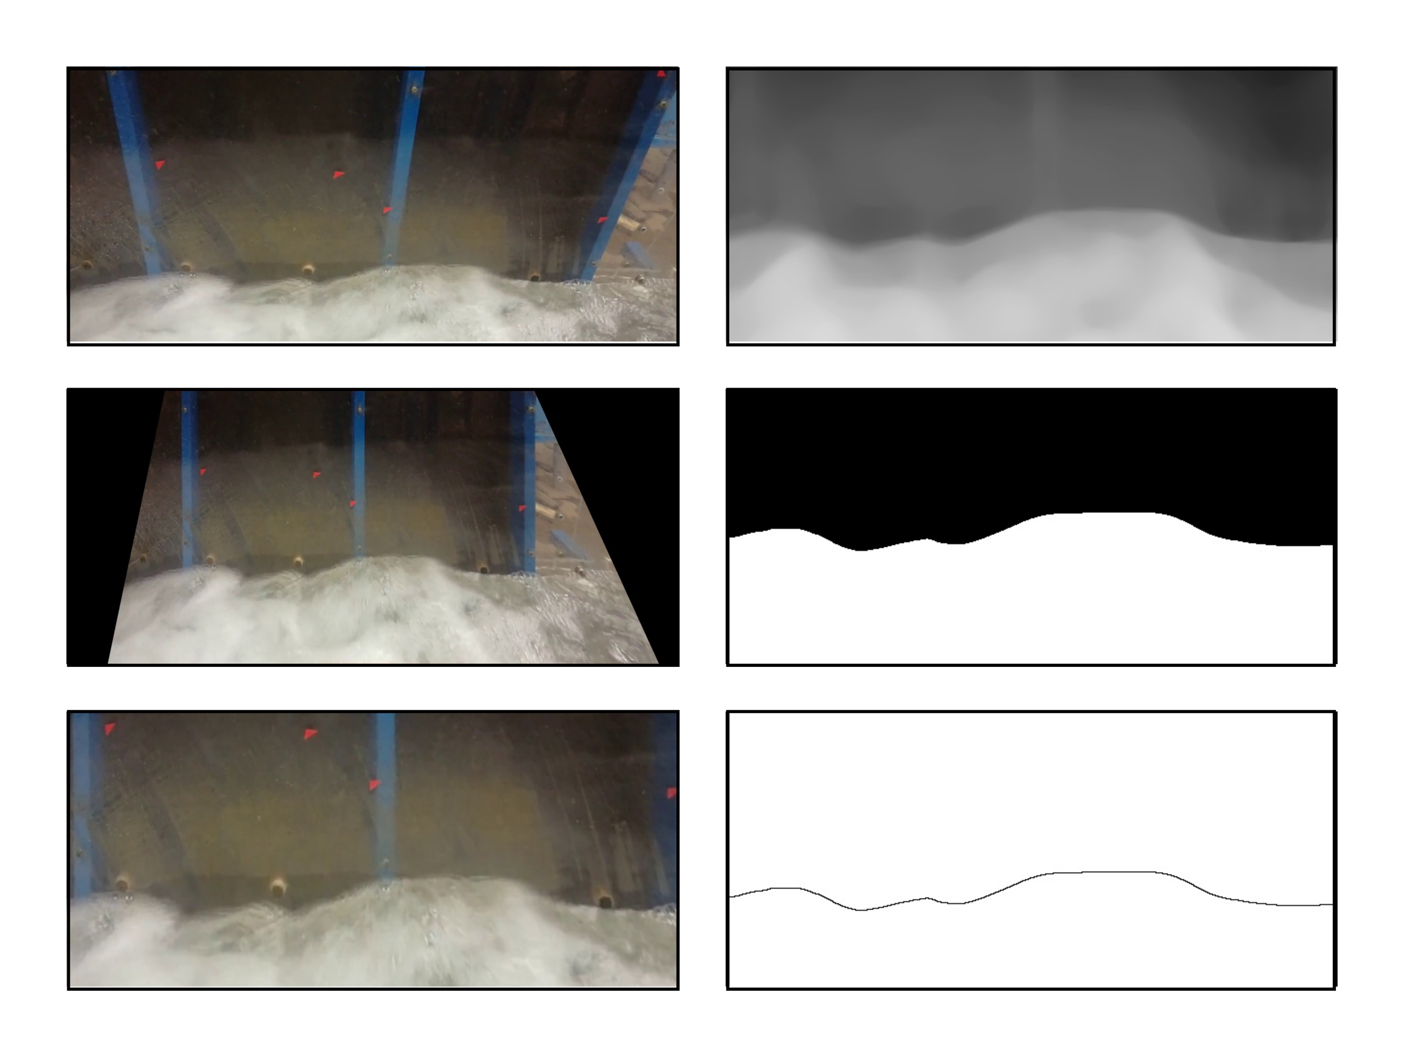
ОВАКО ТО ИЗГЛЕДА КАДА СЕ ОН ПРИМЕНИ

Slide 7
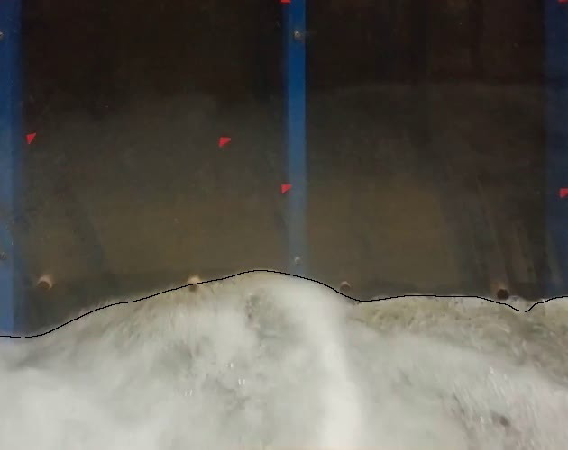
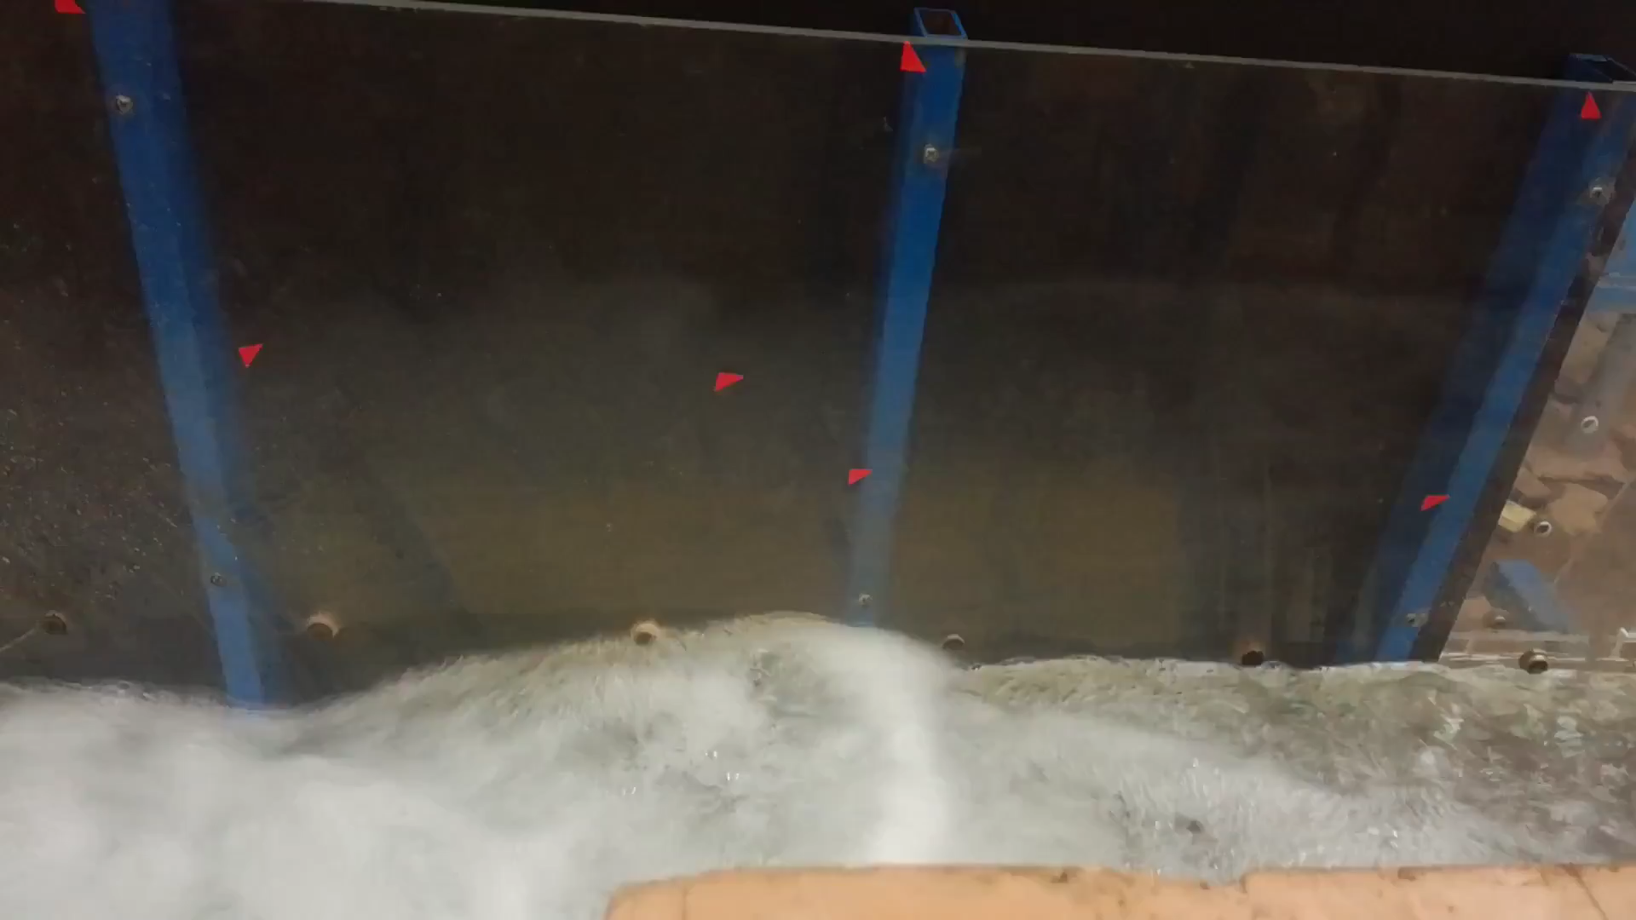
КОНАЧАН РЕЗУЛТАТ ОБРАДЕ СНИМКА
Place your screenshot here
ПОЧЕТНИ СНИМАК
ОБРАЂЕН СНИМАК

Slide 8
ОСОБИНЕ МЕТОДЕ КОЈА ЈЕ ДОБИЈЕНА КАО РЕЗУЛТАТ РАДА
НЕОСЕТЉИВА НА СТЕПЕН АЕРАЦИЈЕ
НЕОСЕТЉИВА НА ФРЕКВЕНЦИЈУ ОСЦИЛАЦИЈА
НЕОСЕТЉИВА НА УГАО СНИМАЊА
ЈЕФТИНА
ЈЕДНОСТАВНА

Slide 9
НАША МЕТОДА ЈЕ ЈЕДНОСТАВНА
ДОБИЈЕШ ЛИНИЈУ НИВОА
ПОДЕСИШ ПАРАМЕТРЕ
СНИМИШ

Slide 10
Универзитет у Београду
Грађевински факултет
COMPUTER VISION ДЕТЕКЦИЈА ЛИНИЈЕ НИВОА У ХИДРАУЛИЧКОМ СКОКУ
СУСРЕТ СТУДЕНАТА ХИДРОТЕХНИКЕ
Београд, 29. 11. 2018.

